Slide 1
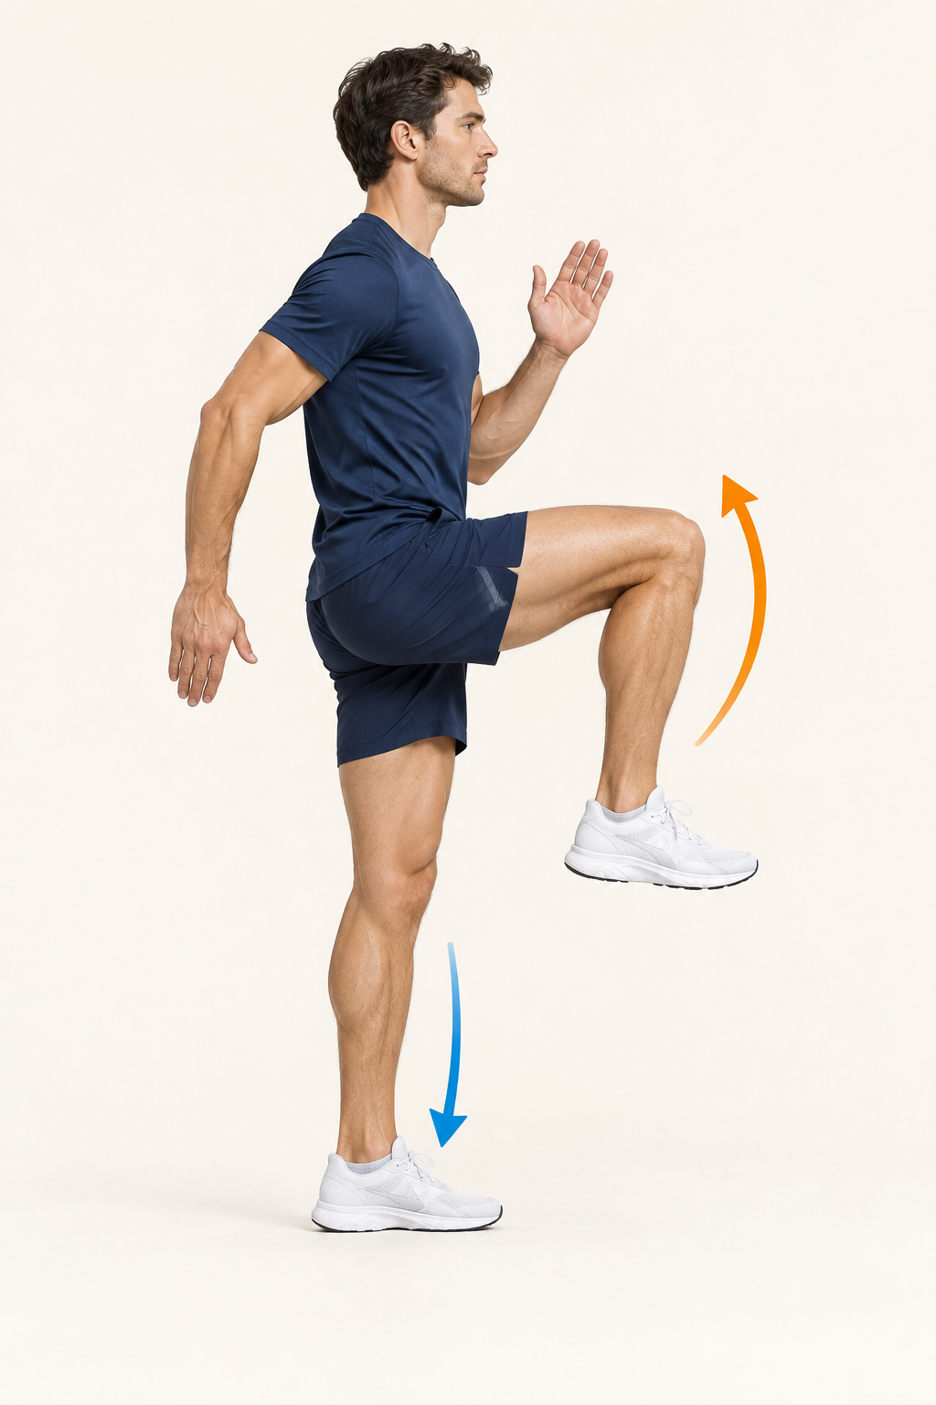
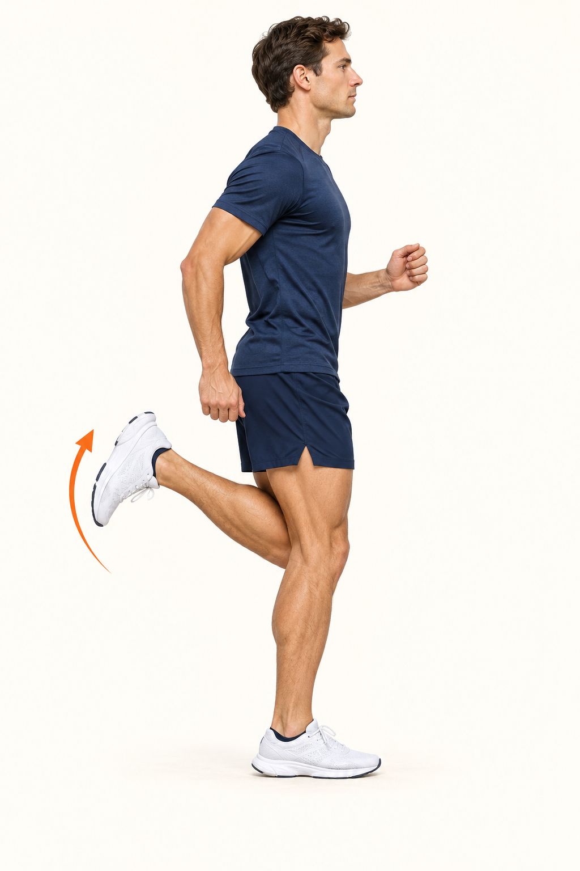
BAZELE GENERALE ALE ATLETISMULUI
Școala alergării
Genunchii sus și pendularea gambelor înapoi
Conf. dr. Vizitiu Lakhdari Elena
Bolohan Claudiu-Robert · KMS I
SURSA Zanca, Școala atletismului, capitolul „Școala alergării”
Notes:
Sursă: https://fliphtml5.com/mzsrp/fuul/Atletism__S%CC%A6coala_Atletismului_-_Elemente_componente_s%CC%A6i_Metodica_i%CC%82nva%CC%86t%CC%A6a%CC%86rii./
Prezentare: Încep cu locul celor două exerciții în școala alergării.

Slide 2
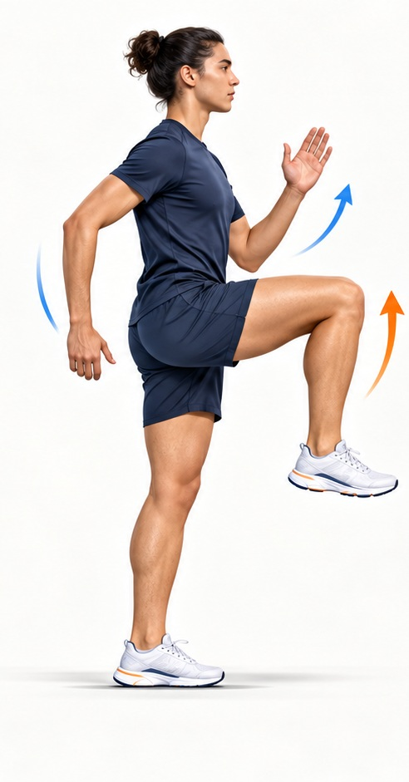
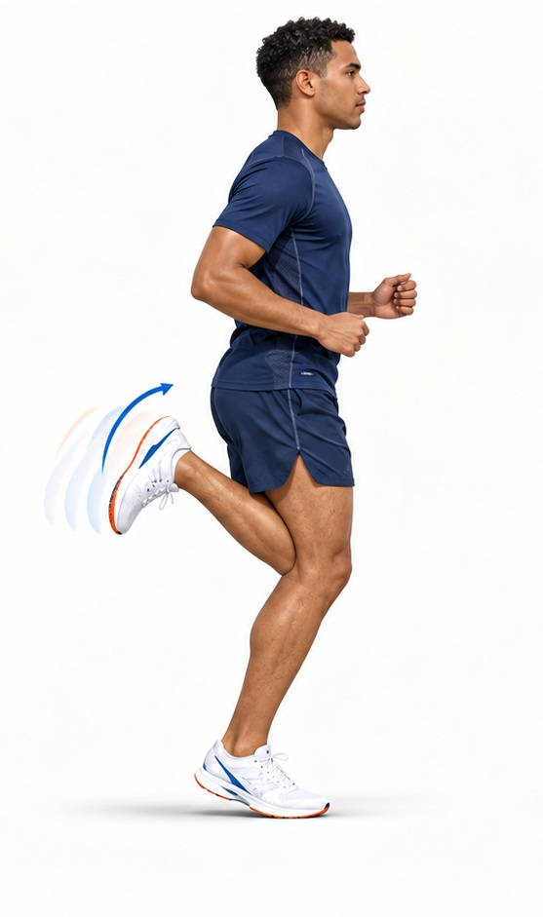
INTRODUCERE
Două exerciții din școala alergării
Exersăm separat părți ale pasului alergător, apoi revenim la alergarea obișnuită.
COAPSA ÎN FAȚĂ
GAMBA ÎN SPATE
SURSA Zanca, pp. 67–70; Whelan et al. (2016)
02
Notes:
Surse: https://fliphtml5.com/mzsrp/fuul/Atletism__S%CC%A6coala_Atletismului_-_Elemente_componente_s%CC%A6i_Metodica_i%CC%82nva%CC%86t%CC%A6a%CC%86rii./ ; https://hdl.handle.net/10344/5144
Ilustrațiile au fost create special pentru această prezentare.
Prezentare: Diferența dintre exerciții este locul în care punem accentul.

Slide 3
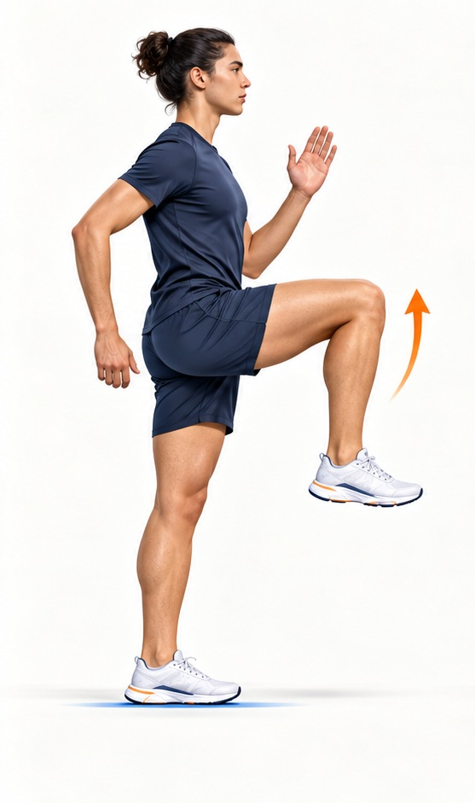
METODICA ÎNVĂȚĂRII
Mai întâi forma, apoi ritmul
01
Demonstrezi
Arăți mișcarea din profil și numești un reper.
02
Descompui
Începi pe loc sau din mers, câte un picior.
03
Legi mișcările
Treci la alternanță și deplasare scurtă.
SURSA Zanca, pp. 67–70; Whelan et al. (2016)
03
Notes:
Surse: https://fliphtml5.com/mzsrp/fuul/Atletism__S%CC%A6coala_Atletismului_-_Elemente_componente_s%CC%A6i_Metodica_i%CC%82nva%CC%86t%CC%A6a%CC%86rii./ ; https://hdl.handle.net/10344/5144
Ilustrațiile au fost create special pentru această prezentare.
Prezentare: Corectez pe rând, nu dau multe indicații deodată.

Slide 4
EXERCIȚIUL 1
Alergarea cu genunchii sus
Pașii sunt scurți și ritmici.
Coapsele urcă alternativ în față, spre orizontală.
Accentul cade pe partea din față a pasului.
SURSA Zanca, pp. 69–70; World Athletics (2021)
04
Notes:
Surse: https://fliphtml5.com/mzsrp/fuul/Atletism__S%CC%A6coala_Atletismului_-_Elemente_componente_s%CC%A6i_Metodica_i%CC%82nva%CC%86t%CC%A6a%CC%86rii./ ; https://worldathletics.org/personal-best/performance/jereem-richards-games-drills-develop-speed
Ilustrațiile au fost create special pentru această prezentare.
Prezentare: Definiția descrie exercițiul, nu alergarea normală la viteză maximă.

Slide 5
GENUNCHII SUS · TEHNICĂ
Postură, ridicare, revenire
01
Rămâi înalt
Trunchiul este stabil, privirea înainte.
02
Ridică coapsa
Gamba rămâne sub genunchi.
03
Coboară activ
Piciorul revine aproape sub bazin.
SURSA Zanca, pp. 69–70; NSCA Coach, vol. 5(4)
05
Notes:
Surse: https://fliphtml5.com/mzsrp/fuul/Atletism__S%CC%A6coala_Atletismului_-_Elemente_componente_s%CC%A6i_Metodica_i%CC%82nva%CC%86t%CC%A6a%CC%86rii./ ; https://dxpprod.nsca.com/globalassets/education/nsca-coach/nsca-coach-5.4.pdf
Ilustrațiile au fost create special pentru această prezentare.
Prezentare: Arăt pe imagine coapsa, gamba și locul contactului cu solul.

Slide 6
GENUNCHII SUS · METODICĂ
Învățare: primele trei trepte
01
Pe loc
Ridicări alternative, fără grabă.
02
Din mers
Adăugăm mișcarea brațelor.
03
Cu joc de gleznă
Un genunchi sus la 3–4 timpi.
SURSA Progresie adaptată după Zanca, pp. 69–70
06
Notes:
Surse: https://fliphtml5.com/mzsrp/fuul/Atletism__S%CC%A6coala_Atletismului_-_Elemente_componente_s%CC%A6i_Metodica_i%CC%82nva%CC%86t%CC%A6a%CC%86rii./
Ilustrațiile au fost create special pentru această prezentare.
Prezentare: Trecem la următoarea treaptă când postura și alternanța se păstrează.

Slide 7
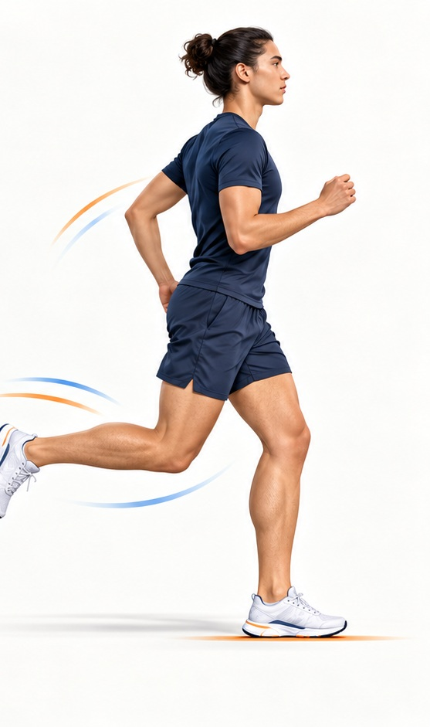
GENUNCHII SUS · METODICĂ
Învățare: ritm și deplasare
04
Alergare pe loc
Păstrăm postura și ritmul.
05
Cu deplasare
10–20 m, apoi alergare ușoară.
Criteriul de trecere: mișcarea rămâne controlată.
SURSA Progresie adaptată după Zanca, pp. 69–70
07
Notes:
Surse: https://fliphtml5.com/mzsrp/fuul/Atletism__S%CC%A6coala_Atletismului_-_Elemente_componente_s%CC%A6i_Metodica_i%CC%82nva%CC%86t%CC%A6a%CC%86rii./
Ilustrațiile au fost create special pentru această prezentare.
Prezentare: Distanța de 10–20 m este un exemplu didactic, nu o normă fixă.

Slide 8
OBSERVARE
Ce corectăm la genunchii sus
01
Trunchiul cade înapoi
Cerem poziție înaltă și privirea înainte.
02
Pasul devine prea lung
Piciorul trebuie să revină sub bazin.
03
Ritmul strică mișcarea
Revenim la mers sau la alergare pe loc.
SURSA Zanca, pp. 69–70
08
Notes:
Surse: https://fliphtml5.com/mzsrp/fuul/Atletism__S%CC%A6coala_Atletismului_-_Elemente_componente_s%CC%A6i_Metodica_i%CC%82nva%CC%86t%CC%A6a%CC%86rii./
Ilustrațiile au fost create special pentru această prezentare.
Prezentare: Observăm și corectăm o singură greșeală la o încercare.

Slide 9
EXERCIȚIUL 2
Pendularea gambelor înapoi
Pașii sunt scurți și controlați.
Gamba se îndoaie spre coapsă, iar călcâiul se apropie de șezută.
Accentul cade în partea din spate a pasului.
SURSA Zanca, pp. 67–68
09
Notes:
Surse: https://fliphtml5.com/mzsrp/fuul/Atletism__S%CC%A6coala_Atletismului_-_Elemente_componente_s%CC%A6i_Metodica_i%CC%82nva%CC%86t%CC%A6a%CC%86rii./
Ilustrațiile au fost create special pentru această prezentare.
Prezentare: Arăt diferența față de ridicarea genunchilor: coapsa rămâne aproape sub bazin.

Slide 10
PENDULAREA GAMBELOR · TEHNICĂ
Coapsă stabilă, gambă în mișcare
01
Coapsa rămâne jos
Genunchiul nu urcă mult în față.
02
Gamba se flectează
Călcâiul se apropie de șezută.
03
Trunchiul rămâne aliniat
Brațele se mișcă natural.
SURSA Zanca, pp. 67–68
10
Notes:
Surse: https://fliphtml5.com/mzsrp/fuul/Atletism__S%CC%A6coala_Atletismului_-_Elemente_componente_s%CC%A6i_Metodica_i%CC%82nva%CC%86t%CC%A6a%CC%86rii./
Ilustrațiile au fost create special pentru această prezentare.
Prezentare: Călcâiul se apropie; nu forțăm atingerea și nu arcuim spatele.

Slide 11
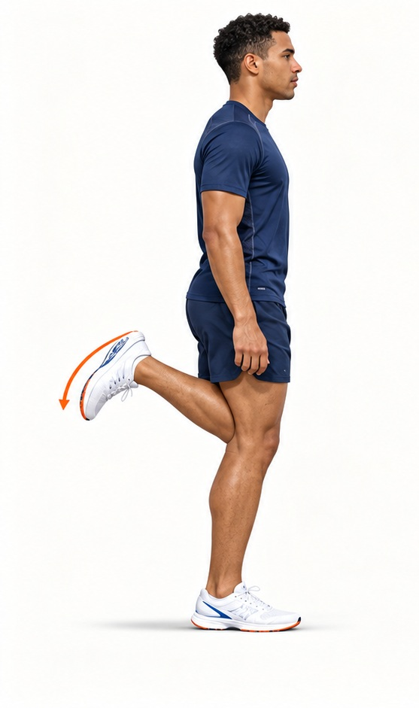
PENDULAREA GAMBELOR · METODICĂ
Învățare: primele trei trepte
01
Un picior, pe loc
Folosim sprijin pentru echilibru.
02
Alternativ pe loc
Mișcarea rămâne lentă și simetrică.
03
Cu joc de gleznă
O pendulare la 3–4 timpi.
SURSA Progresie adaptată după Zanca, pp. 67–69
11
Notes:
Surse: https://fliphtml5.com/mzsrp/fuul/Atletism__S%CC%A6coala_Atletismului_-_Elemente_componente_s%CC%A6i_Metodica_i%CC%82nva%CC%86t%CC%A6a%CC%86rii./
Ilustrațiile au fost create special pentru această prezentare.
Prezentare: Învățăm întâi flexia unei singure gambe, apoi alternanța.

Slide 12
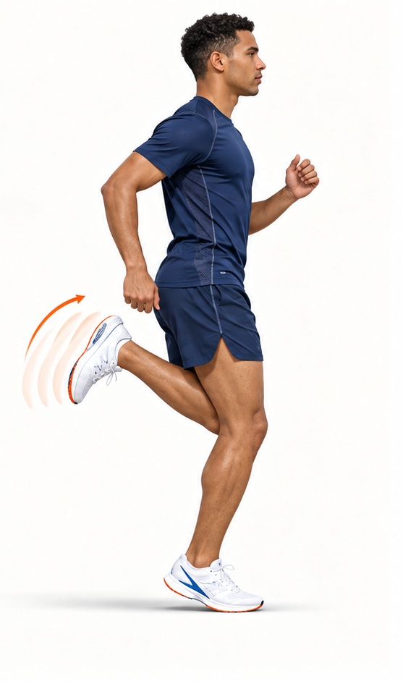
PENDULAREA GAMBELOR · METODICĂ
Învățare: deplasare și ritm
04
Deplasare lentă
Pași scurți, trunchi aliniat.
05
Tempo moderat
10–20 m, apoi alergare ușoară.
Criteriul de trecere: flexie relaxată și simetrică.
SURSA Progresie adaptată după Zanca, pp. 67–69
12
Notes:
Surse: https://fliphtml5.com/mzsrp/fuul/Atletism__S%CC%A6coala_Atletismului_-_Elemente_componente_s%CC%A6i_Metodica_i%CC%82nva%CC%86t%CC%A6a%CC%86rii./
Ilustrațiile au fost create special pentru această prezentare.
Prezentare: Distanța este un exemplu didactic.

Slide 13
OBSERVARE
Ce corectăm la pendulare
01
Coapsa fuge înainte
Cerem genunchii aproape sub bazin.
02
Spatele se arcuiește
Scădem ritmul și realiniem trunchiul.
03
Călcâiul lovește forțat
Căutăm flexie relaxată, fără lovire.
SURSA Zanca, pp. 67–68
13
Notes:
Surse: https://fliphtml5.com/mzsrp/fuul/Atletism__S%CC%A6coala_Atletismului_-_Elemente_componente_s%CC%A6i_Metodica_i%CC%82nva%CC%86t%CC%A6a%CC%86rii./
Ilustrațiile au fost create special pentru această prezentare.
Prezentare: Nu transformăm exercițiul într-o lovire forțată a șezutei.

Slide 14
COMPARAȚIE
Diferența se vede din profil
Genunchii sus
Pendularea
COAPSA ÎN FAȚĂ
GAMBA ÎN SPATE
SURSA Zanca, pp. 67–70
14
Notes:
Surse: https://fliphtml5.com/mzsrp/fuul/Atletism__S%CC%A6coala_Atletismului_-_Elemente_componente_s%CC%A6i_Metodica_i%CC%82nva%CC%86t%CC%A6a%CC%86rii./
Ilustrațiile au fost create special pentru această prezentare.
Prezentare: Cele două exerciții au accente diferite și nu se confundă.

Slide 15
PREDARE
Reguli generale: organizarea
01
Pregătim corpul
Începem după încălzire, într-un culoar liber.
02
Arătăm mișcarea
Demonstrația din profil face poziția piciorului vizibilă.
SURSA World Athletics, Practitioner Handbook; Zanca, pp. 67–70
15
Notes:
Surse: https://worldathletics.org/en/kids-athletics/get-started?__nextLocale=en ; https://fliphtml5.com/mzsrp/fuul/Atletism__S%CC%A6coala_Atletismului_-_Elemente_componente_s%CC%A6i_Metodica_i%CC%82nva%CC%86t%CC%A6a%CC%86rii./
Ilustrațiile au fost create special pentru această prezentare.
Prezentare: O demonstrație scurtă și clară este mai ușor de urmat.

Slide 16
PREDARE
Reguli generale: progresia
03
Lucrăm pe ambele picioare
Serii scurte, cu pauze între încercări.
04
Accelerăm treptat
Calitatea mișcării decide când creștem ritmul.
SURSA World Athletics, Practitioner Handbook; Zanca, pp. 67–70
16
Notes:
Surse: https://worldathletics.org/en/kids-athletics/get-started?__nextLocale=en ; https://fliphtml5.com/mzsrp/fuul/Atletism__S%CC%A6coala_Atletismului_-_Elemente_componente_s%CC%A6i_Metodica_i%CC%82nva%CC%86t%CC%A6a%CC%86rii./
Ilustrațiile au fost create special pentru această prezentare.
Prezentare: La început, precizia este mai importantă decât viteza.

Slide 17
APLICARE ÎN LECȚIE
Cum le legăm de alergare
Joc de gleznă
→
Exercițiul ales
→
Alergare ușoară
SURSA Zanca, pp. 67–70; Whelan et al. (2016)
17
Notes:
Surse: https://fliphtml5.com/mzsrp/fuul/Atletism__S%CC%A6coala_Atletismului_-_Elemente_componente_s%CC%A6i_Metodica_i%CC%82nva%CC%86t%CC%A6a%CC%86rii./ ; https://hdl.handle.net/10344/5144
Ilustrațiile au fost create special pentru această prezentare.
Prezentare: Exercițiul analitic este urmat de alergarea completă; nu pretindem că singur crește viteza de sprint.

Slide 18
BIBLIOGRAFIE
Sursele folosite
01
Zanca, R. Școala atletismului: Elemente componente și metodica învățării, pp. 67–70.
02
Whelan, N., Kenny, I. C. & Harrison, A. J. (2016). International Journal of Sports Science & Coaching, 11(2).
03
World Athletics (2021). Jereem Richards’ games and drills to help develop speed.
04
World Athletics. Kids’ Athletics: Practitioner Handbook.
05
NSCA. NSCA Coach, vol. 5, nr. 4.
SURSA Zanca; Whelan et al.; World Athletics; NSCA
18
Notes:
Surse: https://fliphtml5.com/mzsrp/fuul/Atletism__S%CC%A6coala_Atletismului_-_Elemente_componente_s%CC%A6i_Metodica_i%CC%82nva%CC%86t%CC%A6a%CC%86rii./ ; https://hdl.handle.net/10344/5144 ; https://worldathletics.org/personal-best/performance/jereem-richards-games-drills-develop-speed ; https://worldathletics.org/en/kids-athletics/get-started?__nextLocale=en ; https://dxpprod.nsca.com/globalassets/education/nsca-coach/nsca-coach-5.4.pdf
Ilustrațiile au fost create special pentru această prezentare.
Prezentare: Pagina de bibliografie este pentru consultare; nu necesită prezentare orală.

